Slide 1
Creating Healthy Communities Through Church-based, Community Health Worker-led Initiatives
Elizabeth Vaughan, DO, MPH, UTMB and Mi Promotor de Salud
Sandra Flamenco, CHW, CHWI, Mi Promotor de Salud
Monica Arano, CHW, CHWI, Mi Promotor de Salud
Rosa Diaz, CHW, CHWI, Mi Promotor de Salud
Noe Taracena, CHW, CHWI, Mi Promotor de Salud
Betty Nava, CHW, CHWI, UTMB and Mi Promotor de Salud
Valeria Lescano, CHW, CHWI, Mi Promotor de Salud

Slide 2
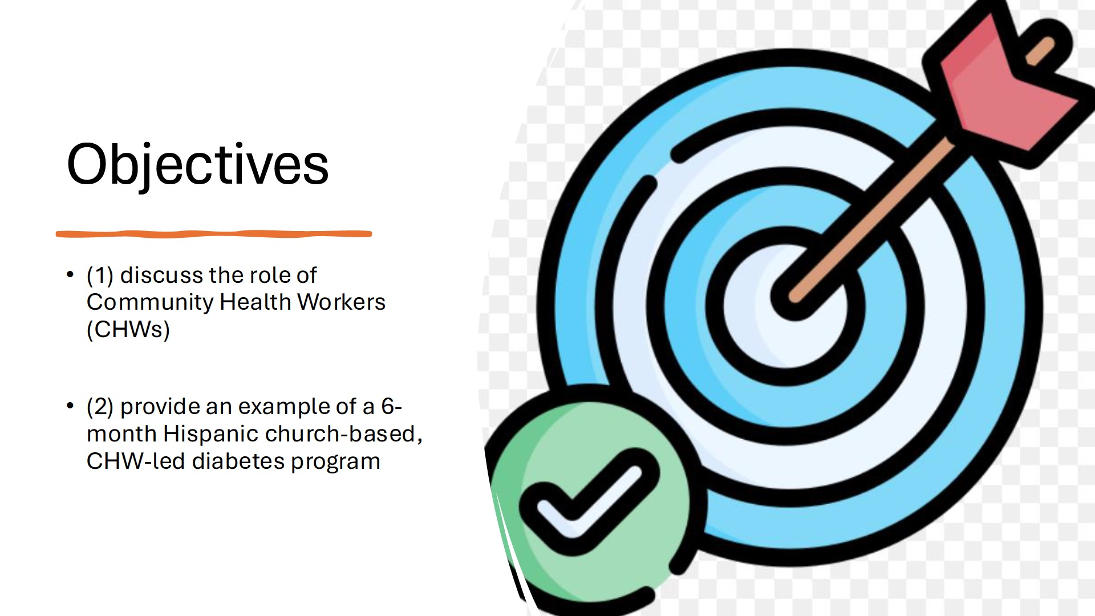

Slide 4
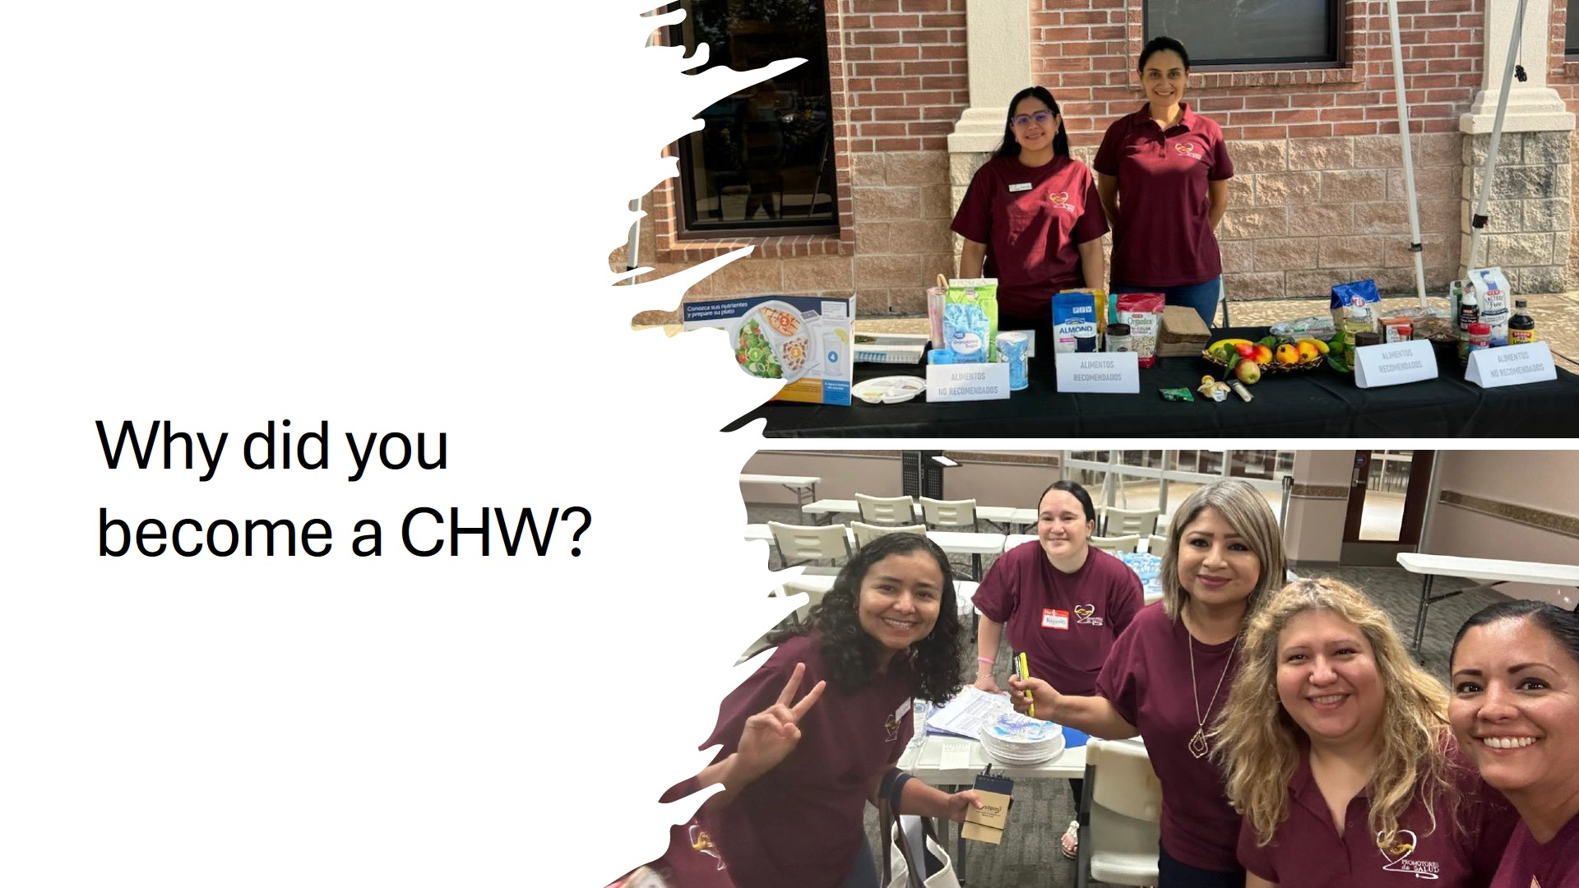

Slide 6
CHWs in action:
A six-month diabetes, church based program…

Slide 7
Background: involvement of churches
Churches provide an accessible and familiar setting for health initiatives but often lack trained personnel
Training church members to becomes Community Health Workers (CHWs), trusted health leaders within their communities, potentially establishes
A familiar site for communities to engage in healthcare with individuals who understand the population at-hand

Slide 8
Background: Social Determinants of Health
Environmental variables that determine quality of life outcomes
Directly associate with diabetes diagnosis and its complications

Slide 9
Methods
Phase 1
Recruit individuals in the church to become CHWs
Train
160-hour Texas required course to certify as a CHW
Diabetes (35-hours)
Phase 2
Recruit community members to participate in the program
Conduct the 6-month program
CHW-led monthly education at the church
Weekly CHW-participant mobile health (mHealth) communication to address SDOH

Slide 10
Results
Phase 1
Certified and trained six CHWs
Phase 2
Recruited 58 participants
Outcomes
Acceptability of the project
Integration of CHWs
Limited efficacy of clinical measures

Slide 13
Results – limited efficacy
 | Baseline | Month 6 | P-value
 | n (%) or SD (+)
Have a medical doctor (n) | 32 (59.3%) | 42 (77.8%) | 0.039
Have a medical clinic (n) | 34 (63.0%) | 50 (92.6%) | 0.002
Time since last clinic appointment (months) | 9 (+ 1.6) | 1 (+0.41) | 0.003
Know of a diabetes diagnosis (n) | 14 (25.9%) | 17 (31.5%) | 0.528
Had eye appointment in the last year (n) | 15 (26.8%) | 40 (71.4%) | <0.001

Slide 14
conclusions
Training individuals from churches to become health leaders (CHWs) in their communities is a promising model to increase the reach to the community and reduce health disparities

Slide 17
AMEN
Affirm
Educate
No matter what
Meet
Notes:
ROSY -
Afirmar
Escuchar las creencias de las personas, hacer preguntas para entender su corazon crea un ambiente de confianza que es muy importante y necesario si estamos intentando ayudarlos. Estamos afirmando primero a la persona, su valor y el de su opinion, antes que sus creencias.
Meet/
Encontrar en cual etapa del cambio se encuentra. Algunas personas pueden sanarse de manera milagrosa, para otras personas el milagro será lograr hábitos saludables que benefician su salud.
1.Dios puede sanar si la colaboración de otros, pero también
2. Con los médicos y la obediencia de un paciente que respeta las leyes naturales del cuerpo: Alimentación saludable, ejercicio, descanso adecuado. Aquí es donde los CHW’s son parte del “milagro”.
Educar
El CHW toma el tiempo de educar y ministrar su vida. En este punto podemos conjugar el cuidado físico y el espiritual de la persona. Motivamos a cada persona a cuidar y tomar responsabilidad por su salud a tiempo. Ayudamos a las personas a descubrir porque hay enfermedades y sufrimiento al mismo tiempo que hay sanidad y milagros, pero no en todos.
No importa que
El mensaje para el paciente/familia deber ser uniforme y claro: sin importar lo que usted crea, sin importar lo que pase, sin importar si tenemos diferencias. yo voy a estar con ustedes cuando me necesiten; yo los seguiré acompañando a través de este proceso.

Slide 20
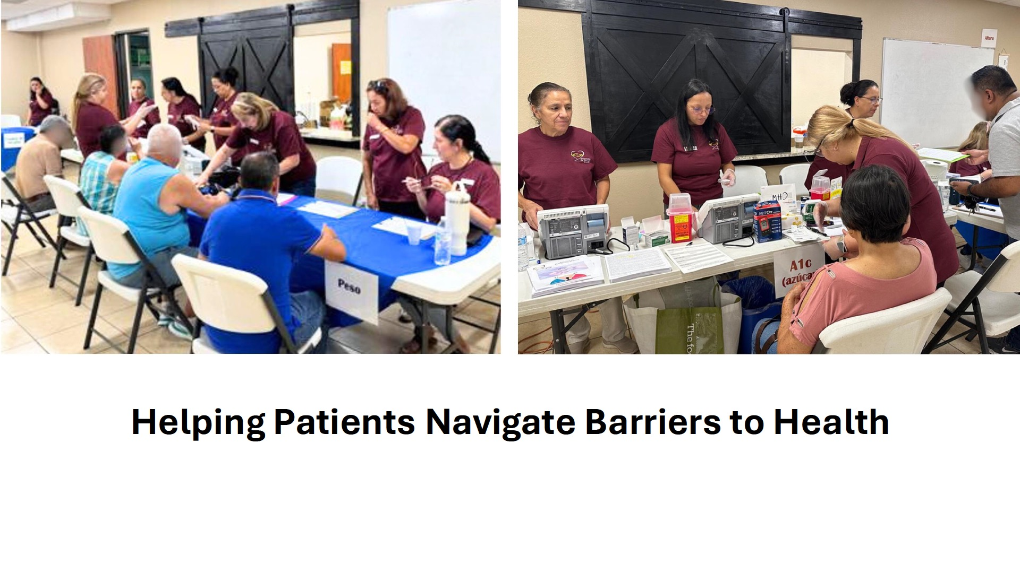

Slide 21
